Slide 1
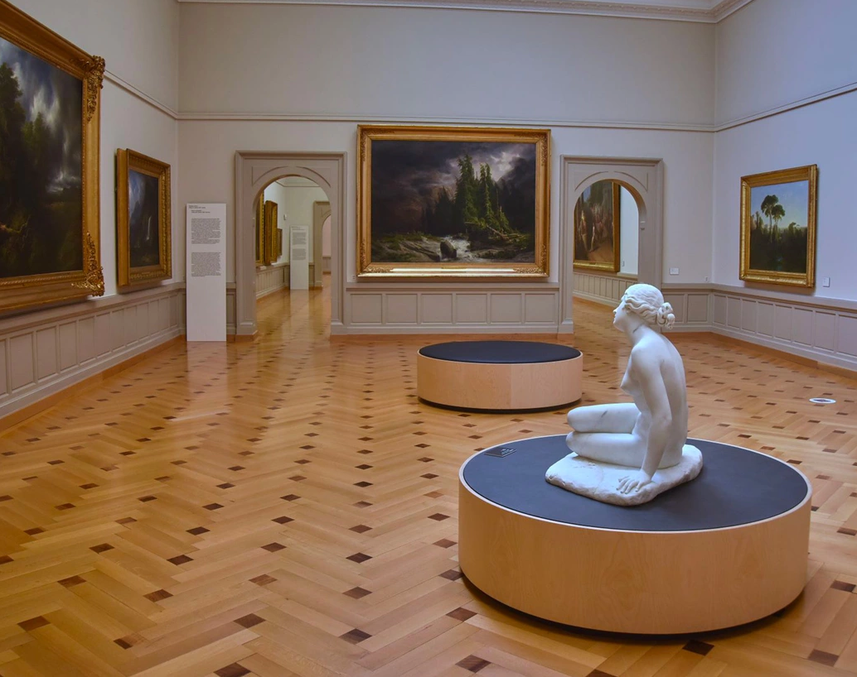
INSERT INTO NOTE : 6
KAY LEMAITRE
MATTEO GIAQUINTO
ETHAN IMHOF
OSAMA MITRAOUI
ARTHUR ANTOINE

Slide 2
Notre contexte
Musée d’art
But de notre base de données
Avantage

Slide 3
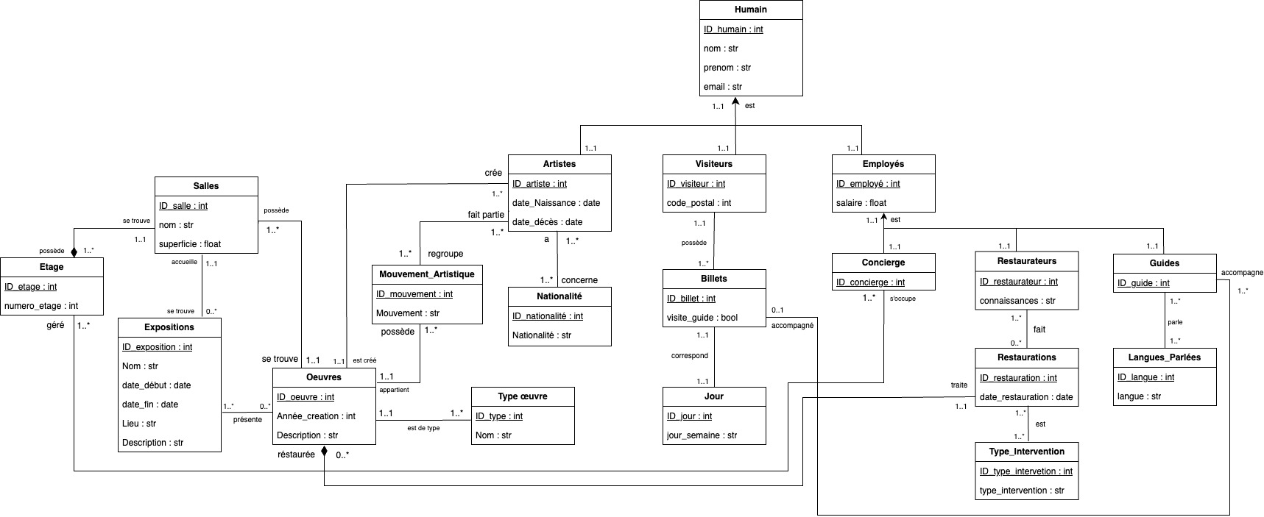
Diagramme de classe

Slide 4
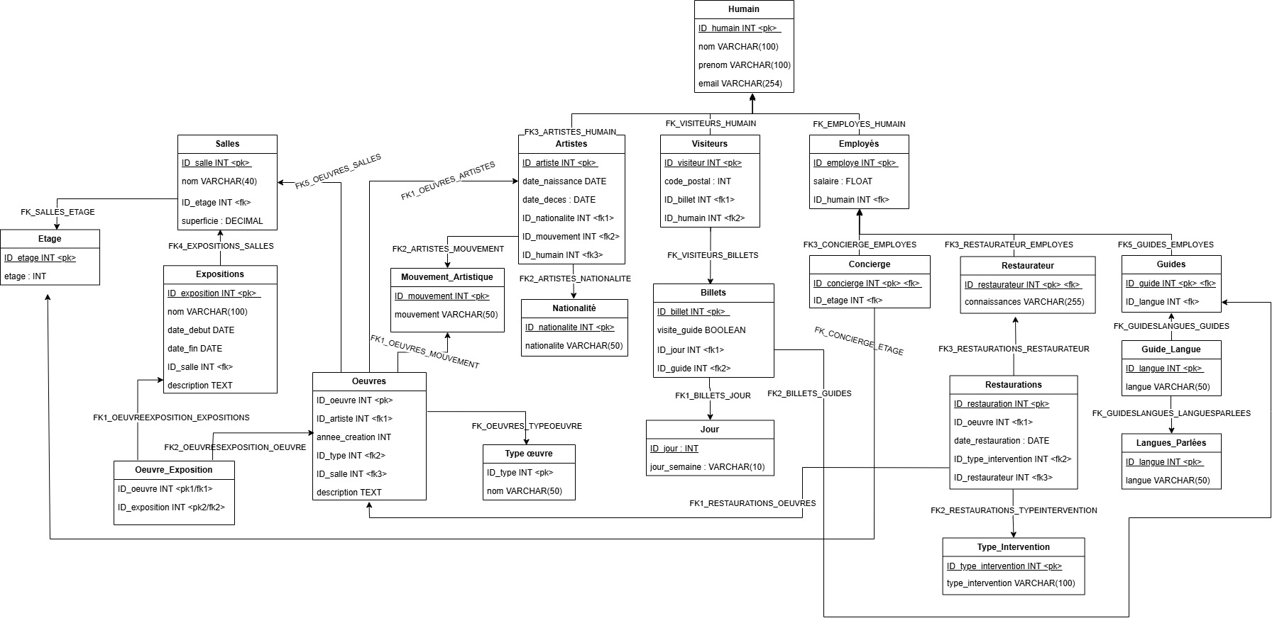
Modèle relationnelle

Slide 5
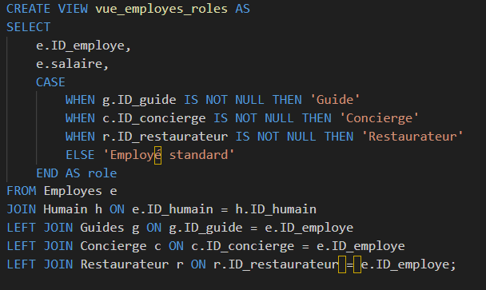
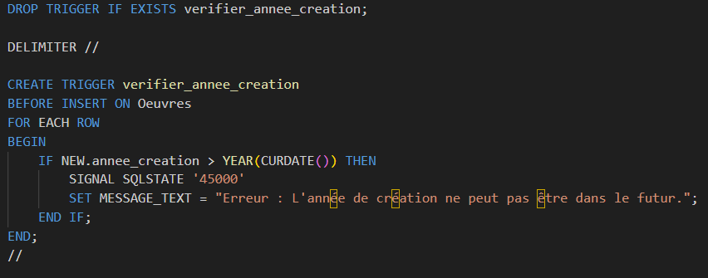
Nos 2 requêtes SQL

Slide 6
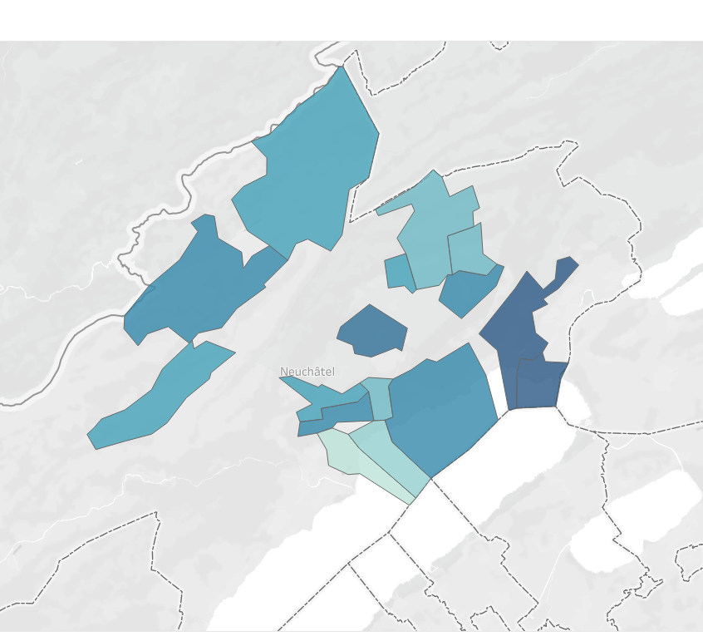
Nos visualisations
Ceci est une carte représentant la provenance des visiteurs du musée du canton de Neuchâtel. Plus l’endroit est foncé, plus il y a de visiteurs provenant de cet endroit.

Slide 7
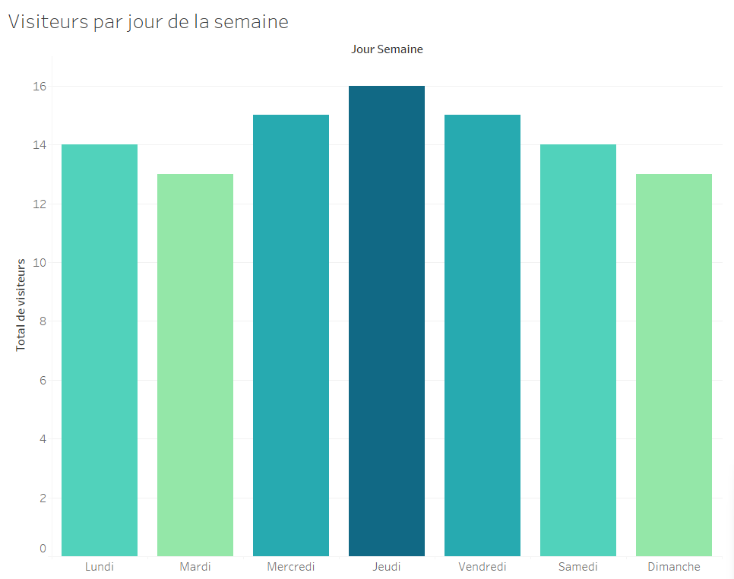
Nos visualisations
Cette visualisation représente le nombre de visiteurs venant au musée chaque jour de la semaine.
Ceci permet au musée de se préparer et s’organiser en fonction du nombre de personnes présentes.

Slide 8
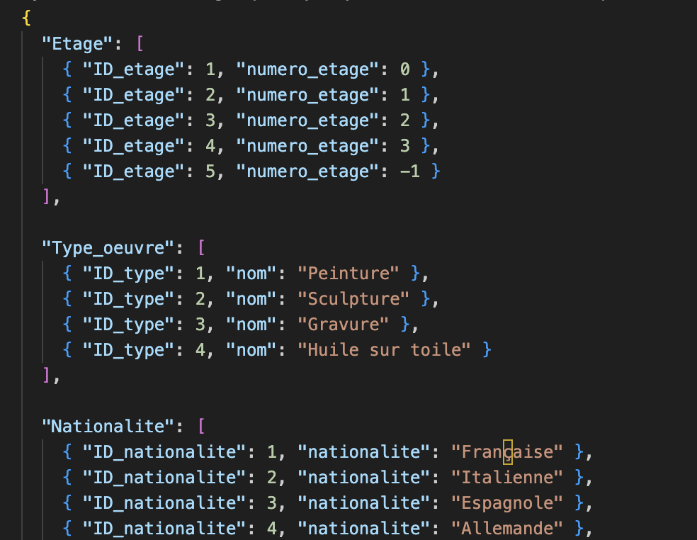
Bonus

